Slide 1
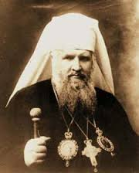
Митрополит Андре́й Шепти́цький

Slide 2
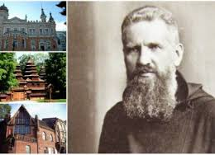
Роман Шептицький народився у с. Прилбичі. Майбутній Галицький Митрополит походив зі стародавньогорусинського (українського) роду графів, який у XIX столітті зазнав полонізації, а члени родини стали франкомовними римо-католиками. Шляхетний рід отримав прізвище «Шептицький» від родового маєтку — села Шептиці (Шептич). При хрещенні отримав імена Роман, Александр, Марія.

Slide 3
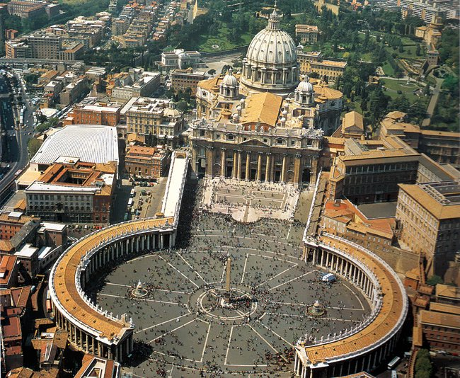
. у Римі взяв участь у загальній аудієнції в папи Лева ХІІІ. Завдяки старанням матері Софії 24 березня папа прийняв їх сім'ю на приватній аудієнції, під час якої Роман просив благословення на те, щоб стати василіянином. Лев ХІІІ не забув про цей візит і пригадав собі його через 11 років. 27 квітня 1888 р. Роман повернувся до Кракова, через 3 тижні здобув науковий ступінь доктора права^{[2]}.

Slide 4
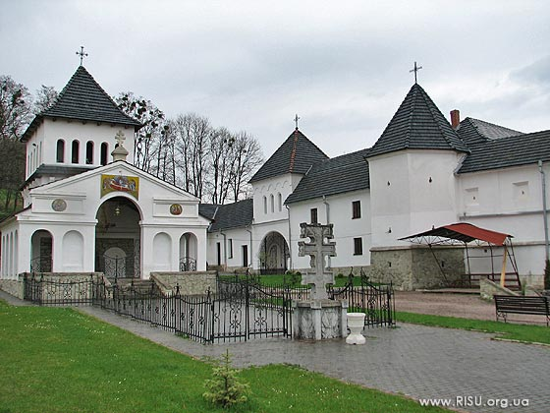
У 1901 р. заснував монастир Студійського правила, в 1913 р. запросив до Галичини чин Редемптористів, які прийняли східний обряд і створили свою гілку. Такі ж плани виношував стосовно Згромадження Салезіян, щоб гарантувати опіку над українською молоддю. Опікувався також жіночими згромадженнями Сестер: Пресвятої родини, Студиток, Милосердя, Святого Вікентія, святого Йосифа, священомученника Йосафата.

Slide 5
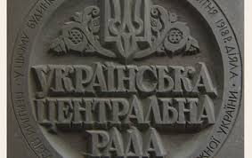
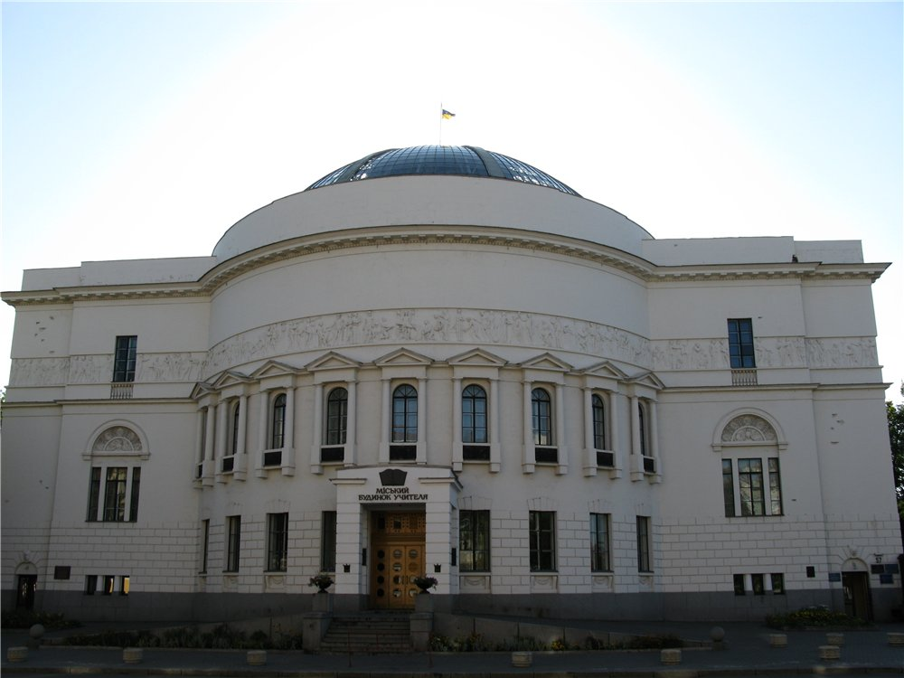
Відмовився покинути Львів після початку Першої світової війни, зректися обряду. Через це був висланий углиб імперії, що сприйняв як можливість для поширення ідей Унії. Повертаючись додому, відвідав Київ, виступив у Центральній Раді.

Slide 6
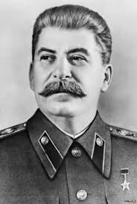
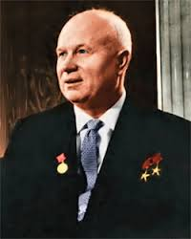
У 1940 р. Шептицький писав листи до Йосипа Сталіна і до Микити Хрущова, протестуючи проти зловживань, які чинили представники радянської влади на Західній Україні[

Slide 7
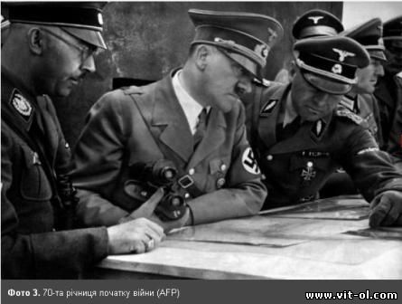
Гітлерівці маніпулювали авторитетом митрополита з перших днів окупації Галичини. Оприлюднений у пресі лояльний «пастирський лист» опублікований ними для нівелювання впливу послання, в якому він вітав Відродження Української Держави

Slide 8
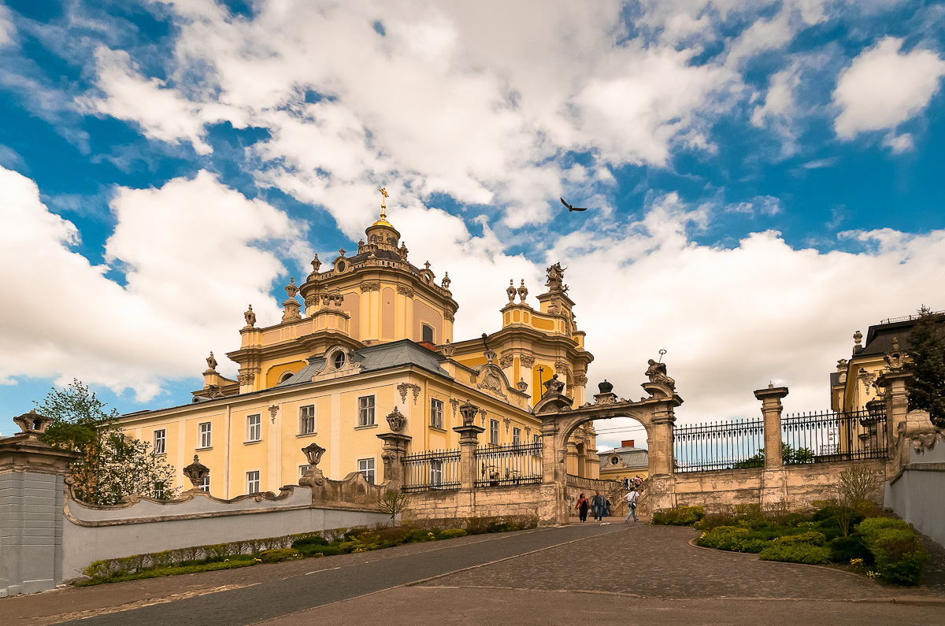
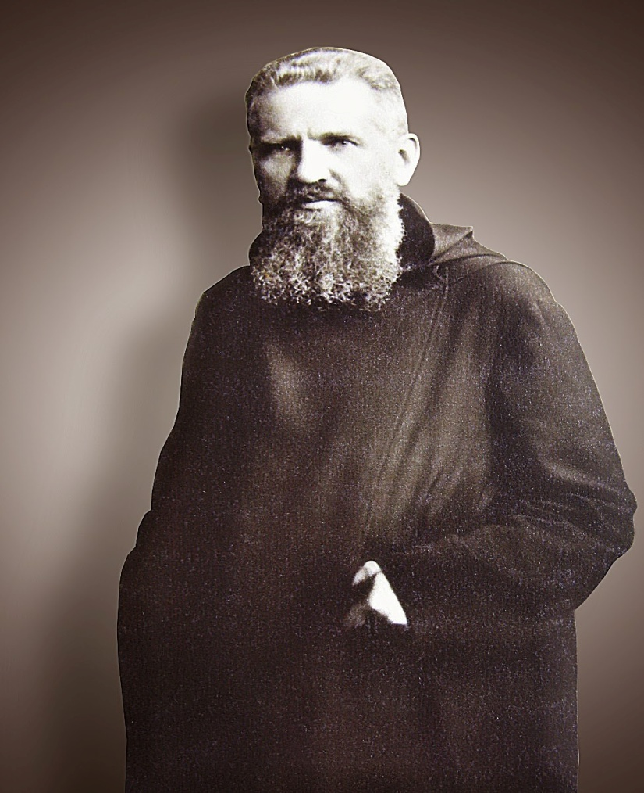
Помер Владика 1 листопада 1944 року, після ускладнення по грипу, три дні перед тим переставши з будь-ким розмовляти. Похований у підземеллі собору святого Юра. Його похорон у зайнятому радянськими військами Львові перетворився на грандіозну маніфестацію.

